Slide 1
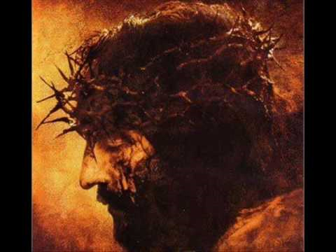
MAHKOTA PEMBEBASAN

Slide 2
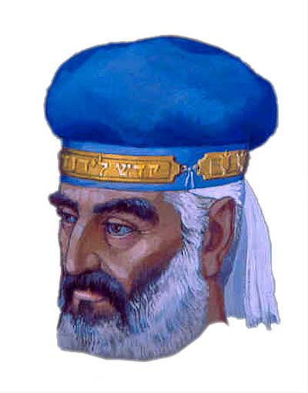
PATAM PADA PAKAIAN IMAM HARUN

Slide 3
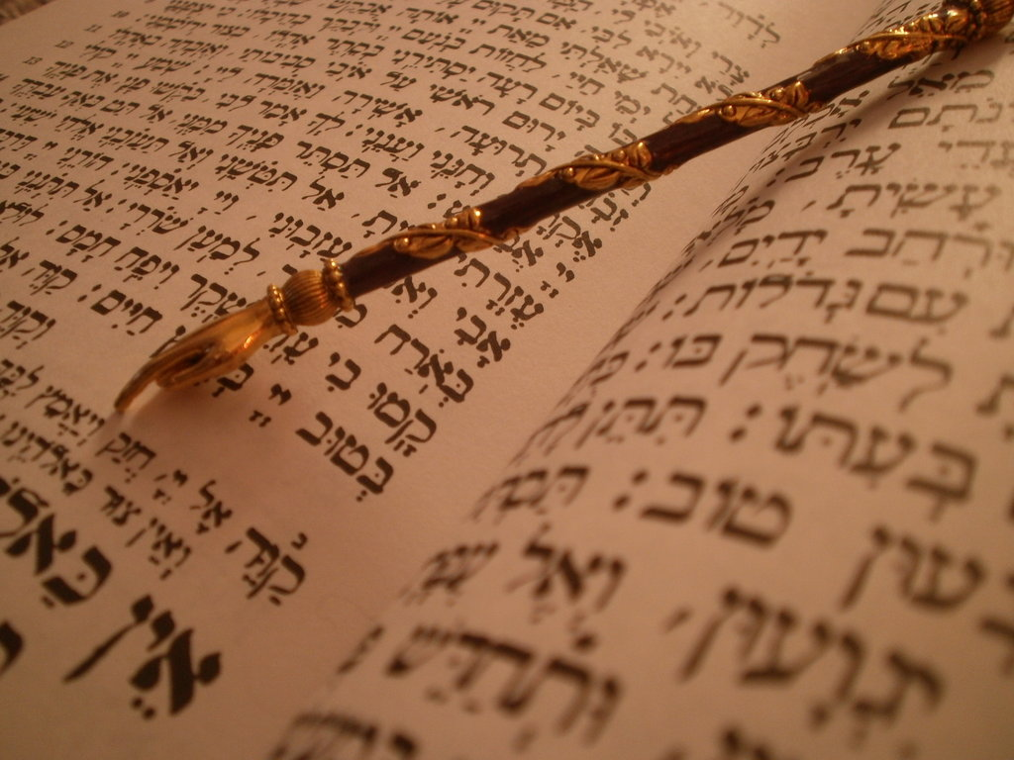
Keluaran 28: 36-38
Juga haruslah engkau
membuat patam
dari emas murni
dan pada patam itu kauukirkanlah,
diukirkan seperti meterai:
Kudus bagi TUHAN.

Slide 4
Haruslah patam itu
engkau beri
bertali ungu tua,
dan haruslah itu
dilekatkan pada serban,
di sebelah depan serban itu.

Slide 5
Patam itu haruslah ada
pada dahi Harun,
dan Harun harus menanggung
akibat kesalahan
terhadap segala yang dikuduskan
oleh orang Israel,

Slide 6
yakni terhadap segala
persembahan kudusnya;
maka haruslah patam itu tetap ada
pada dahinya,
sehingga TUHAN berkenan akan mereka.

Slide 7
PERSEMBAHAN KUDUS BANGSA ISRAEL YANG SUDAH DIATUR SEDEMIKIAN RUPA MENGIKUTI ATURAN TAURAT TUHAN, TETAP MERUPAKAN PERSEMBAHAN YANG TIDAK SEMPURNA
KARENA STANDART ILAHI TIDAK BISA DIPENUHI OLEH KELEMAHAN MANUSIA
APALAGI DOSA

Slide 8
YESAYA 64:6A
YEH 36:17
IMAMAT 15:20,24
KESALEHAN = KAIN KOTOR
DOSA /KEJAHATAN = CEMAR KAIN

Slide 9

Kata KESALAHAN / AVON yang ada di
Keluaran 28: 38, berarti:
Kesalahan, dosa, kejahatan, hukuman, kedurjanaan,
penghakiman, berlaku salah, berbuat salah,
mendengki, noda, pelanggaran, kesengsaraan.

Slide 10
KESIMPULAN:
SEMUA KESALAHAN ORANG ISRAEL
DITANGGUNG
OLEH HARUN SEBAGAI SEORANG IMAM.
DAN ITU DIGAMBARKAN DENGAN PATAM YANG DILEKATKAN PADA SERBAN.
AGAR SUPAYA TUHAN BERKENAN

Slide 11
Patam itu haruslah ada pada dahi Harun, dan Harun harus menanggung akibat kesalahan terhadap segala yang dikuduskan oleh orang Israel, yakni terhadap segala persembahan kudusnya; maka haruslah patam itu tetap ada pada dahinya, sehingga TUHAN berkenan akan mereka.

Slide 12
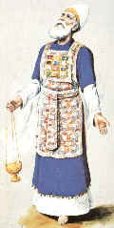
IMAM HARUN ADALAH PENGGAMBARAN DARI
YESUS KRISTUS
SEBAGAI IMAM AGUNG KITA
IBRANI 10: 19-39

Slide 13
TATA CARA PEMBUATAN
DAN PEMAKAIAN PATAM

Slide 14
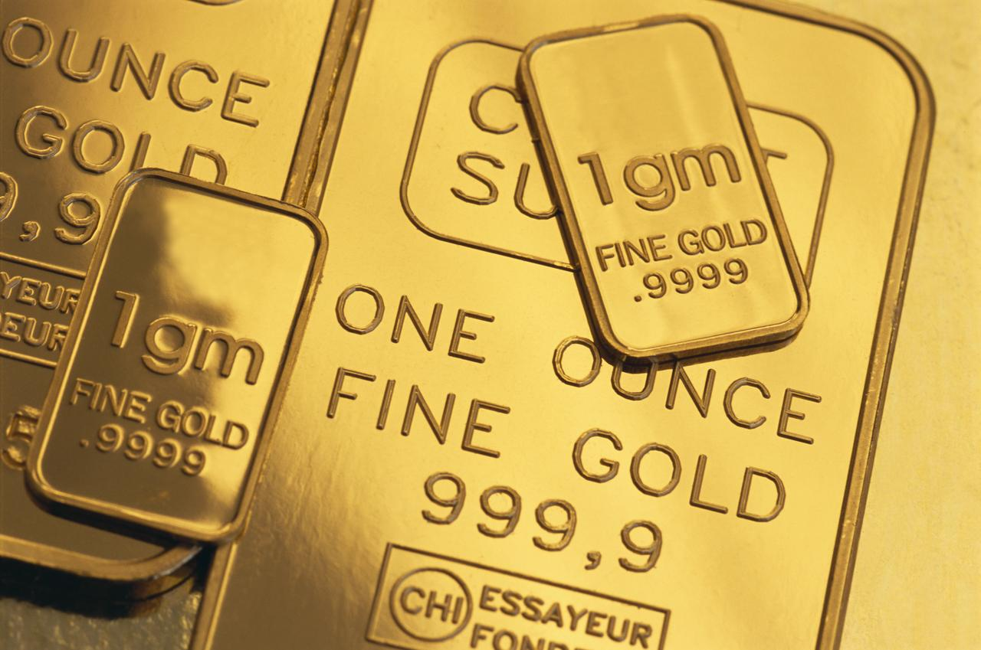
1. HARUS TERBUAT DARI EMAS MURNI
KIDUNG AGUNG 5:11
EMAS MURNI DIPISAHKAN DARI PERAK
PERAK DIBUANG DALAM PROSES PEMURNIAN EMAS
PERAK LAMBANG UANG
CINTA UANG ADALAH AKAR DARI SEGALA KEJAHATAN (I TIM 6: 10)
PIKIRAN YANG MURNI TIDAK DIKOTORI OLEH CINTA UANG

Slide 15
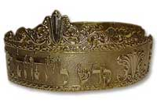

Slide 16
2. ADA UKIRANNYA
UKIRAN MEMBUAT TULISAN ITU TERBACA, TIDAK DAPAT DIHAPUS, DAN TIDAK DAPAT LUNTUR
PERINTAH UNTUK MENGUKIRKAN HANYA ADA 2 SAJA DI SELURUH ALKITAB
PADA BATU-BATU TUTUP DADA BAJU EFOD (NAMA-NAMA SUKU ISRAEL) DAN PADA PATAM
ITU ARTINYA – YEHUDA-KUDUS BAGI TUHAN, DAN –KUDUS BAGI TUHAN, DST
NAMA KITA DIUKIRKAN DI TUTUP DADA DEKAT DENGAN HATI-NYA, DAN KEKUDUSAN HIDUP KITA ADA DI PATAM DEKAT DI PIKIRAN-NYA.

Slide 17
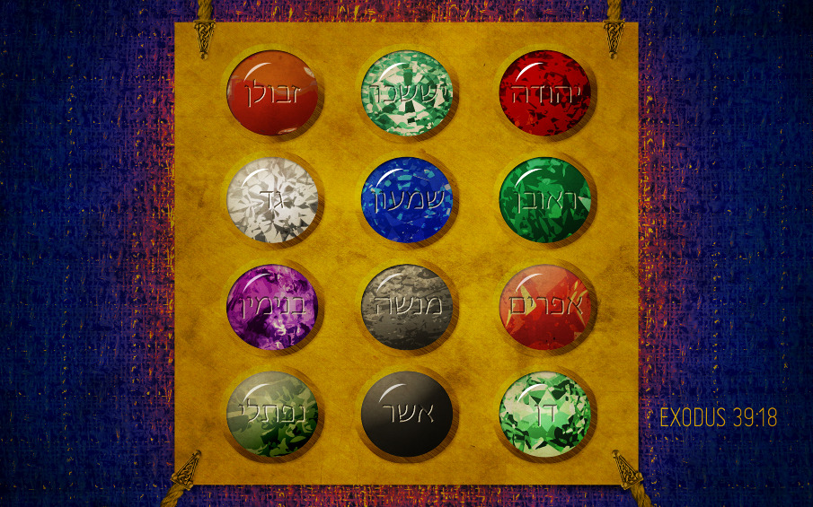

Slide 18
3. UKIRAN SEPERTI METERAI
Meterai itu membuat suatu perjanjian menjadi sah.
Ibrani 9:22 tanpa penumpahan darah tidak ada pengampunan.
Lewat penumpahan darah Yesus, itu menjadi meterai yang mengesahkan suatu perjanjian, yaitu darah perjanjian. Markus 14:24
Jadi karena korban Yesus di kayu salib itu SAH, maka hanya Yesus yang bisa membuka meterai-meterai di Akhir zaman.

Slide 19
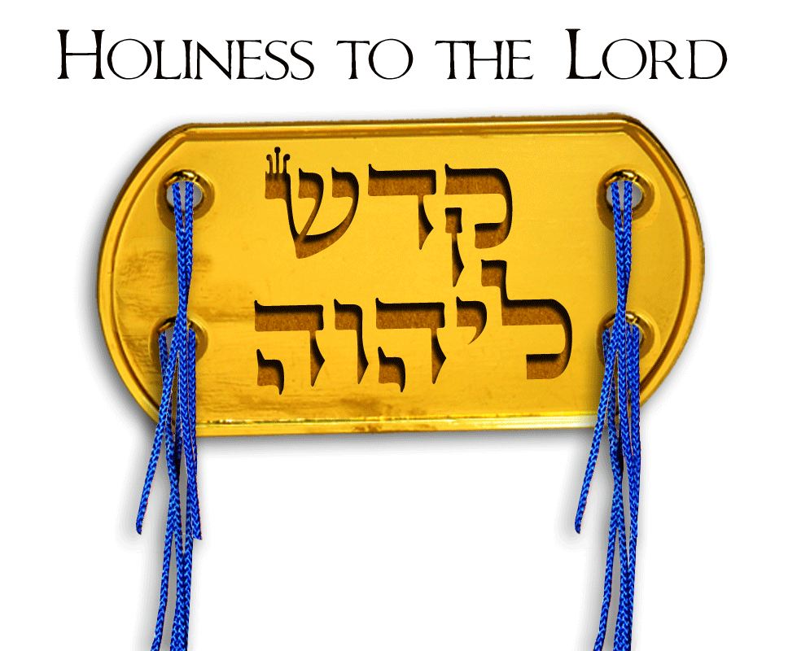

Slide 20
4. YANG DIUKIRKAN ADALAH TULISAN : KUDUS BAGI TUHAN
KEPALA YESUS DIMAHKOTAI DENGAN DURI (YOH 19:2)
MENGAPA KEPALA YESUS DIMAHKOTAI DURI? KARNA DIA MENANGUNG KUTUK YANG SEHARUSNYA KITA TANGGUNG ( KEJ 3: 18-DURI LAMBANG KUTUK)
ORANG YANG DIGANTUNG PADA KAYU SALIB ADALAH ORANG YANG TERKUTUK, (GALATIA 3: 13) YESUS RELA MENANGGUNG KUTUK ITU

Slide 21
Sebenarnya kita termasuk golongan kiri, terkutuk, layak masuk api neraka ( Matius 25:41) akan tetapi Yesus rela menanggung kutuk itu, agar barangsiapa yang percaya kepada-Nya bebas dari kutuk dan menerima berkat.
Dia mengenakan mahkota duri, supaya kutuk yang seharusnya kita tanggung, oleh karya salib-Nya, diubah menjadi BERKAT
Kita dibenarkan, kita dikuduskan, kita dilayakkan, dita dianggap layak...semuanya karena korban Kristus

Slide 22
5. BERTALI UNGU TUA
WARNA UNGU INI DALAM BAHASA ASLINYA MENGGUNAKAN KATA
T@KELETH
YANG ARTINYA UNGU KEBIRU-BIRUAN
WARNA INI JUGA ADALAH WARNA YANG DIPERINTAHKAN TUHAN MENJADI WARNA JUMBAI
JUMBAI DITENTUKAN MENJADI SALAH SATU PENGINGAT BANGSA ISRAEL AGAR MEREKA SELALU INGAT AKAN FIRMAN TUHAN
DAN TAAT.

Slide 23
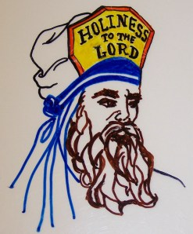
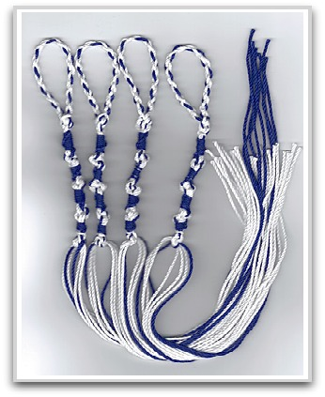

Slide 24
6. PATAM HARUS DILEKATKAN PADA SERBAN/ BAGIAN KEPALA.
Kepala Yesus dipukul dengan buluh Mrk 15:19, Matius 27:30
Mengapa kepala Yesus dipukul? Karna Dia mengangkut kesalahan umat dan mengadakan pendamaian bagi umat. Dia adalah IMAM BESAR AGUNG.
Dia dipukul kepala-Nya, agar kesalahan yang ditimpakan kepada-Nya, oleh pengorbanan –Nya di kayu salib, membuat kita DIBENARKAN, DIKUDUSKAN, Yesaya 53:5...ganjaran yang mendatangkan keselamatan bagi kita ditimpakan kepada-Nya.

Slide 25
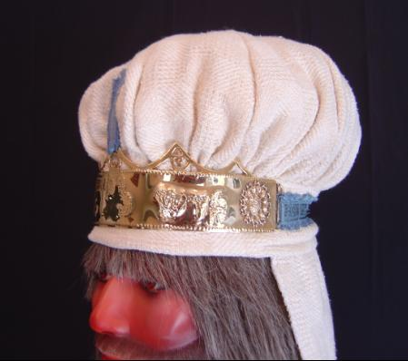

Slide 26
7. PELETAKANNYA HARUS SEBELAH DEPAN DARI SERBAN ITU
Ulangan 11:18 Ketaatan pada Firman Tuhan itu harus menjadi lambang di dahi. Apa itu lambang? Lambang adalah LOGO/CAP/SLOGAN, untuk patam ini harus sebagai LOGO/CAP/SLOGAN yang DIUKIR
Di dahi setiap kita bukan ada lambang antikris 666 (Wahyu 13:16) yang membinasakan, melainkan ada NAMA YESUS yang menyelamatkan (Wahyu 22:4)

Slide 27
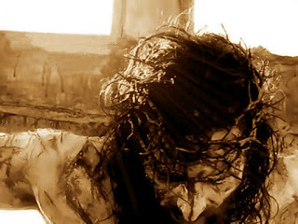
MENGAPA YESUS MENUNDUKKAN KEPALA-NYA?

Slide 28
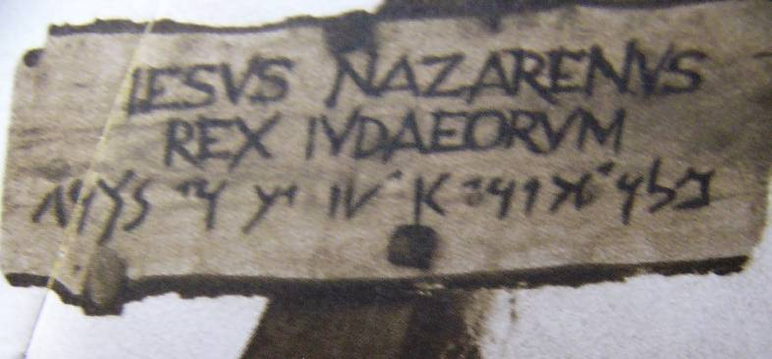
MENGAPA ADA TULISAN DEKAT KEPALA-NYA?
INILAH RAJA ORANG YAHUDI?

Slide 29
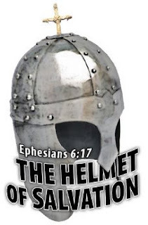
KESIMPULAN:
YESUS ADALAH KETOPONG KESELAMATAN KITA, MELALUI SALIB MAHKOTA DURI PEMBEBASAN

Slide 30
Karna Yesus adalah Anak domba Allah, yang menghapus dosa dunia. Yoh 1: 29
Oleh karna itu salah satu perlengkapan senjata Allah adalah KETOPONG KESELAMATAN, yang dipasang di KEPALA( Ef 6: 17)
dan Yesaya 59: 17 menulis sbb:
Ia mengenakan keadilan sebagai baju zirah dan ketopong keselamatan ada di kepala-Nya.

Slide 31
Doa:
Terima kasih Tuhan, karna Engkau telah menjadi KORBAN PENEBUS SALAH bagi kami, terima kasih karna Engkau sudah menjadi Imam Besar Agung bagi kami, dan kami akan mengenakan KETOPONG KESELAMATAN, yaitu Engkau sendiri, dalam hidup kami.
Terima kasih karena Engkau telah mengenakan mahkota duri , untuk menjadi mahkota pembebasan bagi kami.
Dalam nama Yesus, amin

